Slide 1
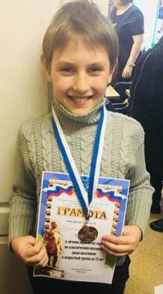
Муниципальное бюджетное образовательное учреждение дополнительного образования детей центр детского творчества г. Николаевска-на-Амуре Хабаровского края История Центра детского творчества в лицах «Пчелкин Александр Алексеевич»
Автор: Журавский Илья Егорович, 11 лет
Творческое объединение «Юный шахматист»
Куратор: Онищенко Кирилл Дмитриевич
педагог дополнительного образования
2018 г.

Slide 2
Цель: рассмотреть роль педагога в образовательном процессе города Николаевска-на-Амуре.
Задачи:
1. Рассказать о жизни и работе бывшего педагога ЦДТ Пчелкине Александре Алексеевиче;
2. Выявить особенности работы педагога.

Slide 3
Актуальность и практическую значимость своей работы определяю, как стремление к изучению истории ЦДТ, что является необходимым условием для развития. Знание труда и жизни людей, способствуют формированию национального самосознания, гражданской позиции, любви и уважения к шахматам.

Slide 4
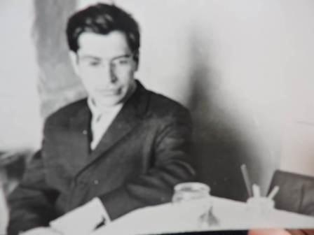
Пчелкин Александр Алексеевич

Slide 5
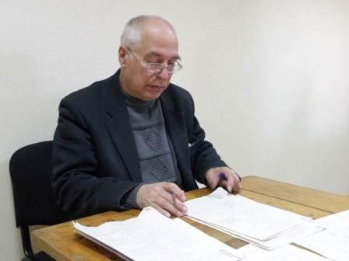
Пчелкин Александр Алексеевич родился 14 марта 1937 года в городе Николаевске — на — Амуре. Окончил Николаевское педагогическое училище, а затем филологический факультет Комсомольского пединститута.
С 1961 года по 2012 год (51 год) работал сначала в Доме пионеров руководителем шахматного кружка, а затем в Центре детского творчества педагогом дополнительного образования, руководителем творческого объединения «Юный шахматист».

Slide 6
Александр Алексеевич Пчелкин на протяжении 51 года учил детей и не только азам шахмат и совершенствованию в игре, но и развивал в воспитанниках творческое воображение и фантазию, логическое мышление, счетные способности, спортивные навыки – внимание, терпение, волю, оптимизм.
За годы работы подготовил – пять кандидатов в мастера спорта, пять чемпионов Хабаровского края, двух призеров первенства России и дальневосточной зоны, более ста шахматистов Первого разряда среди школьников. В 2012 году коллектив ЦДТ проводил Александра Алексеевича на заслуженный отдых.
За пропаганду шахмат в городе и районе Александру Алексеевичу присвоены звания «Отличник физической культуры и спорта» и «Мастер спорта СССР».

Slide 7
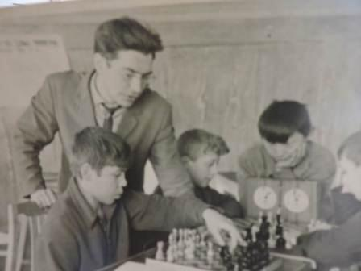
Талантливый педагог, высококлассный профессионал, Александр Алексеевич с энтузиазмом и вдохновением преподавал искусство шахмат детям.
Образовательный процесс успешно осуществлял через собственную авторскую программу «Юный шахматист».

Slide 8
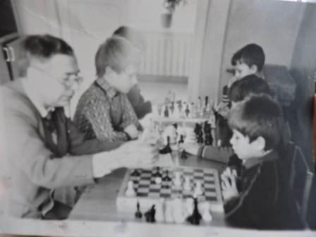
За время работы в центре детского творчества, у А.А. Пчелкина занимались дети разного уровня подготовки, разных возможностей и со всеми он находил взаимный контакт, помогал им достичь больших успехов в шахматной игре и в жизни.

Slide 9
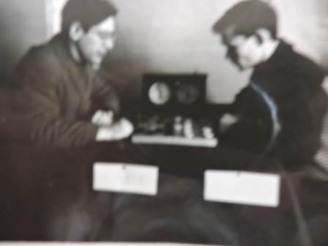
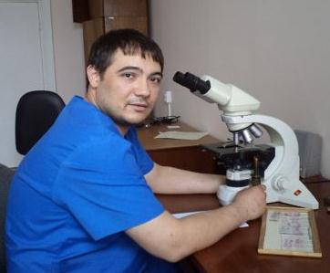
Его выпускники:
С. Кинк (кандидат в мастера спорта, чемпион края среди юношей, призер первенства РСФСР),
В. Красноперов (многократный чемпион Николаевска-на-Амуре, призер мужского чемпионата края),
В. Белышев (кандидат в мастера спорта ИКЧФ),
О. Милованов (известный детский тренер из Комсомольска),
А. Маковеев (чемпион края среди юношей, чемпион Николаевска),
М. Кокин (чемпион Николаевска, дважды чемпион Хабаровска),
А. Варлачев (призер чемпионата края среди юношей, чемпион Николаевска и Хабаровска),
К. Веретинский (чемпион ДФО среди юношей, чемпион Николаевска-на-Амуре) и многие другие.

Slide 10
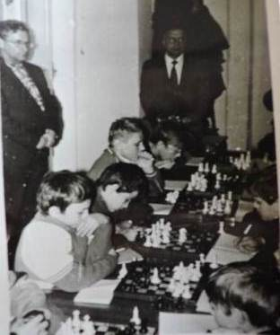
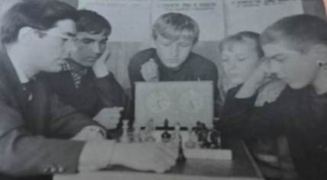
Долгие годы Александр Алексеевич являлся постоянным организатором и судьей городских массовых мероприятий для школьников. Среди них — командный турнир школ города и района на приз клуба «Белая ладья», городской шахматный фестиваль «Ступеньки мастерства», чемпионаты города среди учащейся молодежи, среди мужчин/женщин, товарищеские встречи учащихся с ветеранами ВОВ, инвалидами, матчи «Деды и внуки».

Slide 11
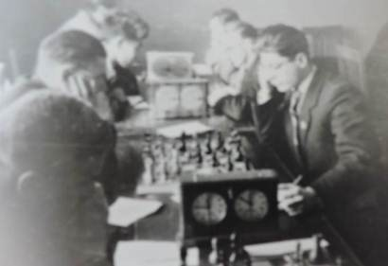
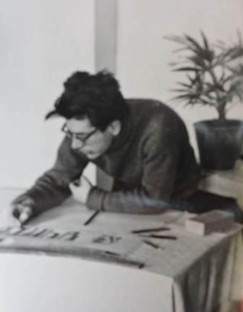
Работая в ЦДТ с детьми, продолжал активно играть по переписке, выступать в городских соревнованиях (А.А. Пчелкин многократный чемпион Николаевска), в краевых и всероссийских. Становится участником 1-го Кубка мира по переписке в составе сборной РСФСР, ставшей призером турнира. В 1985-86гг. на первенстве РСФСР Александр Алексеевич занял 1 место, выполнив норму мастера спорта. Есть в послужном списке А.А. Пчелкина ряд встреч с маститыми соперниками: Б. Спасским, Т. Петросяном, А. Суэтиным, В. Микенасом, Б. Гулько…

Slide 12
У Александра Алексеевича много наград и званий: Мастер спорта по шахматам, Отличник физической культуры и спорта РФ, играя за сборную РСФСР, стал вице-чемпионом СССР в командном зачете. Дважды становился чемпионом РСФСР по заочной игре в шахматы. Чемпион краевого совета ДСО «Спартак» по шахматам. Он имеет медали: «80 лет Госкомспорту России», «50-летие шахматного движения в России» и еще множество памятных спортивных наград.
Его деятельность отмечена двумя правительственными грамотами, грамотами министерства образования Хабаровского края, администрации Николаевского муниципального района и множеством других грамот.

Slide 13
В «Энциклопедии заочных шахмат» (автор С.Я. Гродзенский)
об Александре Алексеевиче Пчелкине:

Slide 14
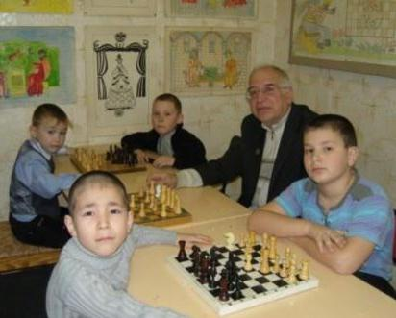
Александр Алексеевич до сих пор принимает участие в городских соревнованиях.
Скромный и благородный человек, одновременно во многом талантливый, истинный интеллектуал, пользуется огромным уважением среди коллег и родителей воспитанников. Александр Алексеевич Пчелкин продолжает свою деятельность в многочисленных учениках.

Slide 15
Спасибо за внимание!

